Slide 1


Slide 2
第七章 指针
目录
contents
7.1 变量的地址
7.2 指 针 变 量
7.3 指针 和 数组
7.4 指针与字符串
7.5 函数指针变量
7.6 函 数 返 回 指 针
7.7 指 针 数 组
7.8 动态内存操作

Slide 3

7.1
变量的地址
1
2
10001
10002
10003
10004
10005
10006
10007
10008
10009
10010
999998
999999
计算机中的内存
……
……
变量名
变量名
变量名
变量名
变量名
变量名
变量名
变量名
变量名
变量名
内存每一个字节都有一个对应的地址编号，方便计算机快速找到对应内存空间。也可以将地址形象的称为指针。
假如：系统分配10002~10005地址空间给a，存储int类型的数值6，并且生成变量a和地址10002的对照表。在执行代码时，通过变量名找到对应的地址，然后通过数据类型int获取4个字节空间内的信息，读取对应的数值。
int a =6
scanf(“%d”, &a);
&获取对应a变量的地址，将键盘输入的指存入到对应地址内存中。

Slide 4
7.2
指 针 变 量
如果将一个变量b用来存储另一个变量a的地址(指针)，称变量b为指针变量。
int a;
int *b;
10001
10002
10003
10004
10005
10006
10007
10008
10009
10010
……
10
10001
……
a
p
变量a的地址为10001，地址10001的内容为int类型数据10；
变量b的地址为10007，地址10007的内容为指针类型数据10001
1
类型名 *指针变量名
定义指针变量
（1）类型名表示指针变量用来指定对应变量的数据类型。让系统知道对应地址的数据在内存中占的字节数和存放方式
（2）*表示变量时一个指针类型的变量。
（3）指针变量只能存放指针，不能直接将一个数值赋值给指针变量。 int *p = &a;
在定义指针变量时，可以同时该指针变量初始化
。

Slide 5
2
& 取地址运算符。例如&a获取变量a的地址。
* 指针运算符。例如*p表示指针变量p指向的对象，与定义时不同。
引用指针变量
1244996
1244988
1
1244996
a
p
1244980
3
b

Slide 6
3
也可以在函数的参数传递过程中传递指针变量。
函数传递指针变量
1244996
1244992
100
200
1244992
1244996
a
b
p1
p2
1244996
1244992
a
p_1
p_2
main()
ff()

Slide 7
7.3
指针 和 数组
1
变量有地址，同样的数组元素也有地址，也可以通过指针指向数组元素。
数组元素的指针
数组名代表数组中第一个元素的地址。并不是代表整个数组。
1244980
1244981
1244982
1244983
1244984
1244985
1244986
1244987
1244988
1244989
1244990
1244991
1244992
1244993
1244994
1244995
1244996
1244997
1244998
1244999
……
9
3
2
4
3
……
a
&a[0]
2
当指针指向数组元素时，可以对指针进行加减运算；
数组元素的指针运算
p+1: 指向同一个数组中的下一个元素地址,不是地址数值+1,根据定义的类型大小增加。（++）
p -1: 指向同一个数组中的上一个元素地址,不是地址数值 -1 ,根据定义的类型大小减小。（--）
如果p = &a[0], p+3 是a[3]的地址，也等效于a+3
*(p+3)获取p+3地址的数组元素。[ ]实际是变址运算符，a[i]等效为*(a+i)
如果p1和p2指向同一个数组中的元素，则p1-p2的结果为之间的元素个数。

Slide 8
3
指针引用数组元素
通过指针的方法引用数组元素的方法：
（1）下标法 例如：a[i]
（2）指针法 例如：*(a+i)或*(p+i),其中a是数组名，p是指向数组元素的指针变量。
注意：
（1）a是数组首元素的地址，是一个常量，不能通过a++等方式改变a的值。
（2）当指针p指向数组元素时,指针p可以使用p[i]带下标的方式。当p = a时,p[i]等同于a[i].当p = &a[2],p[i] = a[i+2]

Slide 9
在6.7函数参数为数组这一节强调，函数如果传递数组名时，传递的是数组首地址，且如果形参数组中各元素的值发生变化，则实参数组元素的值也跟着改变。
4
函数传递指针
函数内部的
1244992
1244992
1244993
1244994
1244995
1244996
1244997
1244998
a
p e o g e a m
函数名ff(形参a)
{
函数体
…
}
实参a的值复制给形参a
main()
{
…
ff(a)
…
}
a[0]
a[1]
a[2]
a[3]
a[4]
a[5]
a[6]
1244992
a
形参经过编译后，自动编译为一个指针变量a，因此形参的定义[ ]中括号中可以是任意数值
形参和实参都用数组名
实参数组名，形参指针名
函数传递数组一共有4中情况：
实参指针名，形参数组名
形参和实参都用指针名

Slide 10
任务:将数组的的元素位置颠倒
1244992
1244993
1244994
1244995
1244996
1244997
1244998
m r o g r a p
a[0]
a[1]
a[2]
a[3]
a[4]
a[5]
a[6]
1244992
1244993
1244994
1244995
1244996
1244997
1244998
m a r g o r p
a[0]
a[1]
a[2]
a[3]
a[4]
a[5]
a[6]

Slide 11
5
现有一个二维数组：
指针引用多维数组
int a[3][4] = {{3,8,6,2},{5,6,3,9},{2,5,3,0}}
a包含3行，分别用a[0],a[1],a[2]表示.
1244952
1244956
1244960
1244964
二维数组地址说明：
a[0]
3 8 6 2
（1）a代表二位数组首行的起始地址1244952
（2）a+1代表序号为1的行的地址1244968
计算方法：1244952+4*4 = 1244968
（3）a[0],a[1],a[2]是一维数组名，也是各行的首地址。
a[0] = &a[0][0] = *(a+0)
a[1] = &a[1][0] = *(a+1)
a[2] = &a[2][0] = *(a+2)
（4）a[0]是一维数组名，则a[0]+1 表示 a[0][1]的地址
a[1] + 2 表示a[1][2]的地址，即&a[1][2]
a[1]+2 = *(a+1) +2 = &a[1][2]
（5）a[0][2] = *(a[0]+2) = *(*(a+0) +2)
a[1][2] = *(a[1]+2) = *(*(a+1) +2)
a[0][0]
a[0][1]
a[0][2]
a[0][3]
1244968
1244972
1244976
1244980
a[1]
5 6 3 9
a[1][0]
a[1][1]
a[1][2]
a[1][3]
1244984
1244988
1244992
1244996
a[2]
2 5 3 0
a[2][0]
a[2][1]
a[2][2]
a[2][3]
二维数组内存地址示意图

Slide 12
注意: a+1 和a[1]的结果一样，但是性质不同。a+1指向第2行（属性为行），a[1]指向第2行首元素地址（属性为元素）,因为C语言的地址信息中即包含了位置信息，也包含了数据的类型信息。
例如 a+1再加1，是下一行，而a[1]+1是下一个元素
1244952
1244956
1244960
1244964
a[0]
3 8 6 2
a[0][0]
a[0][1]
a[0][2]
a[0][3]
1244968
1244972
1244976
1244980
a[1]
5 6 3 9
a[1][0]
a[1][1]
a[1][2]
a[1][3]
1244984
1244988
1244992
1244996
a[2]
2 5 3 0
a[2][0]
a[2][1]
a[2][2]
a[2][3]
二维数组内存地址示意图

Slide 13
7.4
指针与字符串
1
字符数组存储字符串
引用字符串的方法
指针指向字符串常量
字符指针变量指向字符串常量
4333604
4333625
4333626
4333627
4333628
4333629
4333630
4333631
4333632
4333634
4333633
4333635
4333636
4333637
4333638
4333639
4333640
4333641
4333642
4333643
4333644
4333645
4333646
4333647
4333648
H a p p y b i r t h d a y m o t h e r l a n \0
4333604
4333596
4333597
4333598
4333599
4333600
4333601
4333602
4333603
4333604
4333606
gq
4333605
4333607
4333608
4333609
H a p p y b i r t h d a y
注意：
（1）%s是通过字符指针找到字符串常量的首地址，使地址不断加1，直到遇到\0为止，输出地址对应内容。
（2）对数值型数组是不能通过%s一次性输出全部元素，只能元素逐个输出。

Slide 14
2
在函数传递过程中，可以使用字符数组名作参数，也可以使用字符指针变量作参数。
函数传递字符指针
3
通过以上的例子，可以看到字符数组和字符指针变量都能实现对字符串的操作。
字符数组和字符指针的对比
它们之间的区别：
（1）字符数组包含多个元素，每个元素都有自己的地址，而字符指针变量中存放的是地址。
（2）可以对字符指针变量赋一个地址，但不能对字符数组名赋值，它是一个常量。
（3）字符数组除了在初始化是可以一次性对所有元素赋值，非初始化部分不能一次性赋值，但字符指针变量可以实现。
（4）字符指针变量一旦定义，需要及时对它赋予一个地址。否则会出现指针地址不明确，导致破会系统。
（5）字符数组的元素值可以被改变，但字符指针指向的字符串常量中的元素不能被改变。
补：使用字符指针变量指向的字符串或字符数组都可以实现printf函数的可变格式输出。

Slide 15
7.5
函数指针变量
1
函数指针
什么是函数指针？
程序代码中的函数在编译时，会分配一段存储空间存储函数可执行代码，函数名代表函数的起始地址。调用该函数时，会从函数名处找到函数的起始地址，并执行对应函数。
函数名即是函数指针
定义一个指针变量用于指向函数，存放函数的起始地址，则此指针为函数指针变量。
4198425
调用函数
函数体
函数名

Slide 16
类型名 (*指针变量名)（函数参数列表）
2
注意：
（1）定义函数指针变量之前需要确定好类型名，类型名代表可以指向的函数类型。
例如：int ( *p )(int ,int)代表指针p只能指向int类型的函数，且对应的函数有两个整型形参。
（2）*指针变量名 需要用括号括起来。
（3）给函数指针变量赋值时，只需给出函数名， 不用写入参数。
（4）（*指针名）是调用函数，使用（*指针名）替代函数名即可.
（5）函数指针变量没有加减运算，是无意义的运算。
定义函数指针变量
函数指针变量对比函数名的两者使用的优点：
函数名调用函数，只能调用指定的一个函数，而函数指针变量可以通过改变指针变量的地址灵活调用不同的函数。

Slide 17
3
在实际使用中，常常将函数指针作为另一个函数的参数，传递到其他函数中。
例如函数指针变量p指向函数a，函数b中的一个参数为变量p。
int b( int ( *p ))
函数指针做函数参数

Slide 18
7.6
函 数 返 回 指 针
函数除了可以返回整型、字符、浮点数等以外，还可以返回指针。
返回指针的函数定义方式：
类型名 *函数名 (参数列表)
例如： int *ff(int a, int b)
返回指针的方法：通过return函数返回指针变量名

Slide 19
7.7
指 针 数 组
1
一个数组，每个元素都是指针型数据，称为指针数组。
什么是指针数组
1244922
1244923
1244924
1244925
1244926
1244927
1244928
a[0]
a[1]
a[2]
a[3]
a[4]
a[5]
a[6]
存储指针数据
1244992
1244993
1244994
1244995
1244996
1244997
1244998
定义了一个int类型的指针数组，每一个元素都可用于存储一个地址
m r o g r a p
a[0]
a[1]
a[2]
a[3]
a[4]
a[5]
a[6]
定义方法：
类型名 *数组名[数组长度]
例如: int *a[7]
使用场景：当有多个字符串时，可以使用指针数组处理更加灵活。

Slide 20
2
一个指针变量指向另一个指针称为多重指针。
多重指针
s指针数组
p
s+1
s[0]
s[1]
s[2]
C program
control
logic
定义多重指针的方法：
指针类型 **指针名
例如： char **p
理论上可以出现3重地址，甚至更多重地址，但是通常间接访问变量一般不会超过二级地址。级数越多越难于理解和使用。

Slide 21
3
main函数是程序的起始位置，一般写成void main( ),其中括号里面是没有任何参数，本质上main函数可以给定参数。有参数的形式为：
main函数的参数
void main(int argc, char *argv[ ] )
其中argc和argv就是main函数的形参。argc接收参数个数，argv是字符指针数组。
由谁传递实参给main函数？
由操作系统传递实参给main函数。实参是和执行文件的命令一起给出的。
如何传递实参给main函数？
1、visual c++菜单栏project—settings—Debug—program arguments
2、在DOS、Linux终端、Macos终端中命令行的一般形式为：
命令名 参数1 参数2 … 参数n
其中命令名为可执行文件名(包含main函数的.exe文件)，各个参数之间用空格分隔。

Slide 22
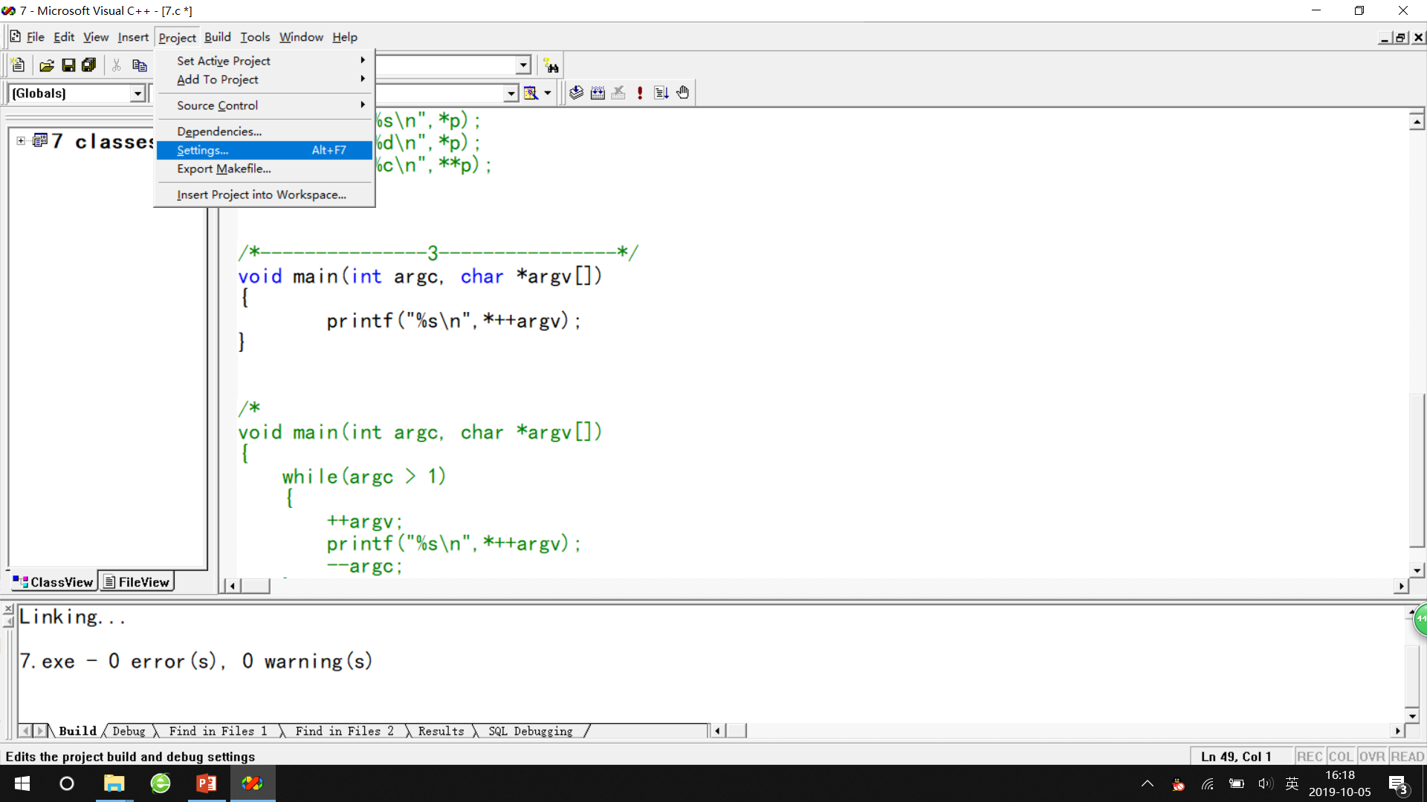
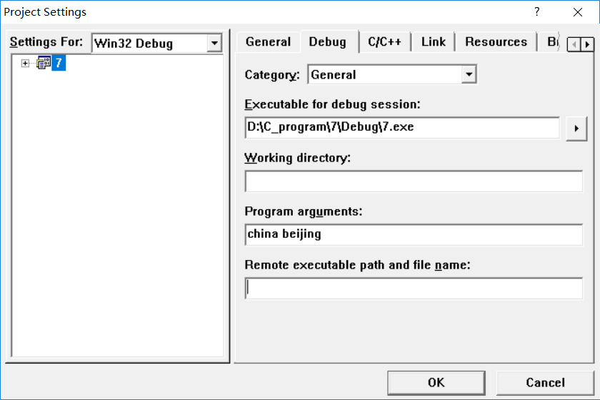
1、点击project
3、点击Debug
2、点击settins,
将弹出中间对话框
4、在框中输入参数

Slide 23

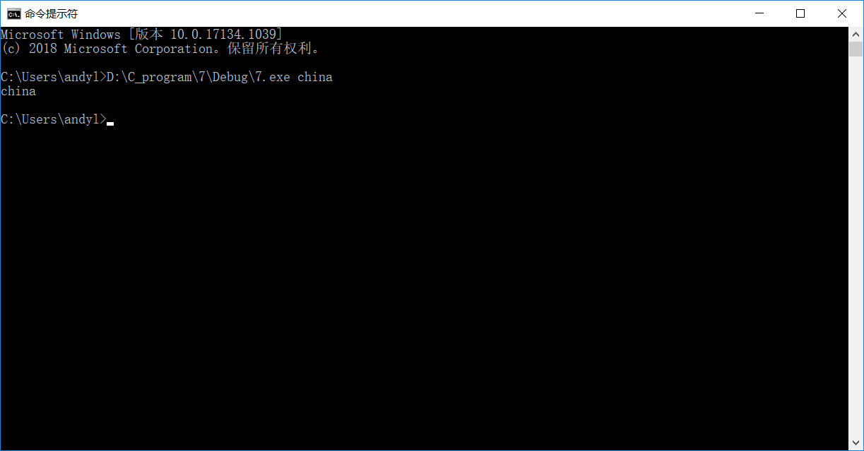

Slide 24
7.8
动态内存操作
内存存储区分为静态存储区和动态存储区，全局变量以及静态局部变量是分配的静态存储区，而局部变量(非静态)是分配动态存储区。动态分配的空间使用时随时开辟，不需要时随时释放。也可以通过代码来分配动态内存。
chaoxiangteacherli
malloc
开辟动态存储区
例如：
int *p
p = malloc(7*4)
8862896
8862897
8862898
8862899
8862900
8862901
8862902
8862896
malloc(size)
p
开辟一个长度为size(字节)的连续空间，size为正整数，函数返回分配空间的首地址，malloc函数为指针型函数。如果此函数没有成功分配空间(例如空间不足、空间异常等)，则返回空指针（NULL）。
calloc
开辟动态存储区
calloc(unsigned n, unsigned size)
例如：
p = calloc(50,4)
开辟一个n*size长度的空间，空间分配较大。

Slide 25
realloc
为已开辟的空间重新分配动态存储区
例如：
p = realloc(p,10)
realloc(p, size)
p为之前已开辟过的动态存储空间，通过realloc可以改变p的空间大小，改为size大小。
free
释放已经开辟的内存空间
例如：
free(p)
free(p)
p为之前已开辟过的动态存储空间，通过free可以将p指向的内存空间释放，让系统回收。
动态内存操作函数包含在stdlib.h头文件中，因此在使用malloc、calloc、realloc、free函数之前需要在文件开头加上#include<stdlib.h>

